Slide 1
Et vigtigt grundlag
Som holder os uafhængige
MODUL 6
Blodtryk

Slide 2
Vi har to former for blodtryk.
Når hjertet slapper af
Diastolisk
bloodtryk
Når hjertet slår/arbejder
Systolisk
blodtryk

Slide 3
Vi har to former for blodtryk.
Diastolisk
blodtryk
60 - 90
Systolisk
blodtryk
100 - 140
150
+70

Slide 4
Kategori | Systoliskt blodtryk | Diastolisk blodtryk
Lavt blodtryk | under 100 | under 60
Normalt blodtryk | 100 - 119 | 60 – 79
Let forhøjet | 120 – 139 | 80 – 89
For højt blodtryk | 140 - 159 | 90 – 99
Meget højt blodtryk | 160+ | 100+
skala
I 70 års aldren er det ikke unormalt at have et systolisk blodtryk over 150

Slide 5
Ca. 1/5 af den danske befolkning
har for højt blodtryk
og
af dem er 30 % ikke klar over det

Slide 6
Det er vigtigt at måle blodtrykket jævnligt
fordi at det er sjældent at man kan mærke at man har for højt blodtryk
fordi det øjer risikoen for alvorlige sygdomme så som..
blodpropper
forhøjet blodtryk er hovedårsagen til kardiovaskulær sygdomme
ureglemæssig
hjerterytme
Det er nemt selv at gøre det

Slide 7
Vi har to typer blodtryk
Hvis du har diabetes
eller høj risiko for hjerte-karsygdomme skal dit blodtryk skal være endnu lavere

Slide 8
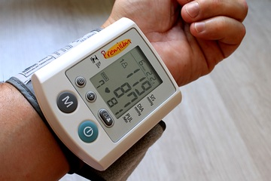
HVORFOR
er det en god idé at kunne gøre det selv?
Når du får målt dit blodtryk hos lægen, kan det være forhøjet bare fordi situationen er ukendt, og du derfor er lidt nervøs.

